Slide 1
이것이 리눅스다(CentOS)

Slide 2
목차
1. 필수개념과 명령어
1-1. 네트워크 관련 필수 개념
1-2. 중요한 네트워크 관련 명령어
1-3. 네트워크 설정과 관련된 주요 파일
1-4. 네트워크 보안을 위한 SELinux
1-5. 파이프,필터,리디렉션
1-6. 프로세스, 데몬(1)(2)

Slide 3
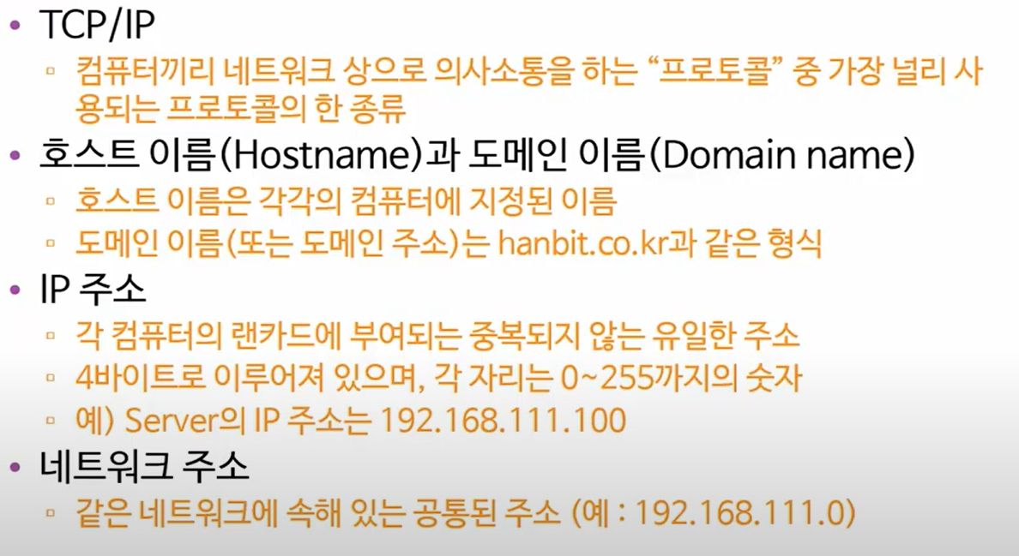
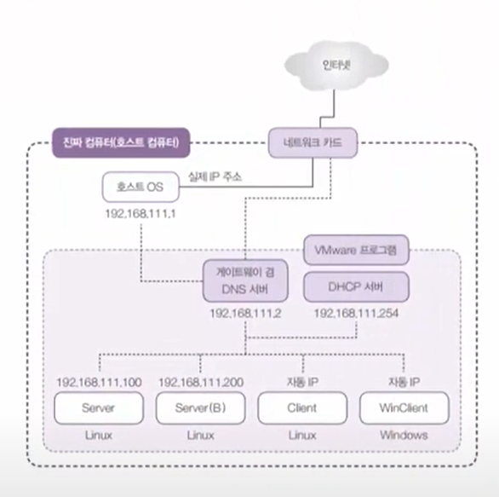
1-1. 네트워크 관련 필수 개념(1)

Slide 4
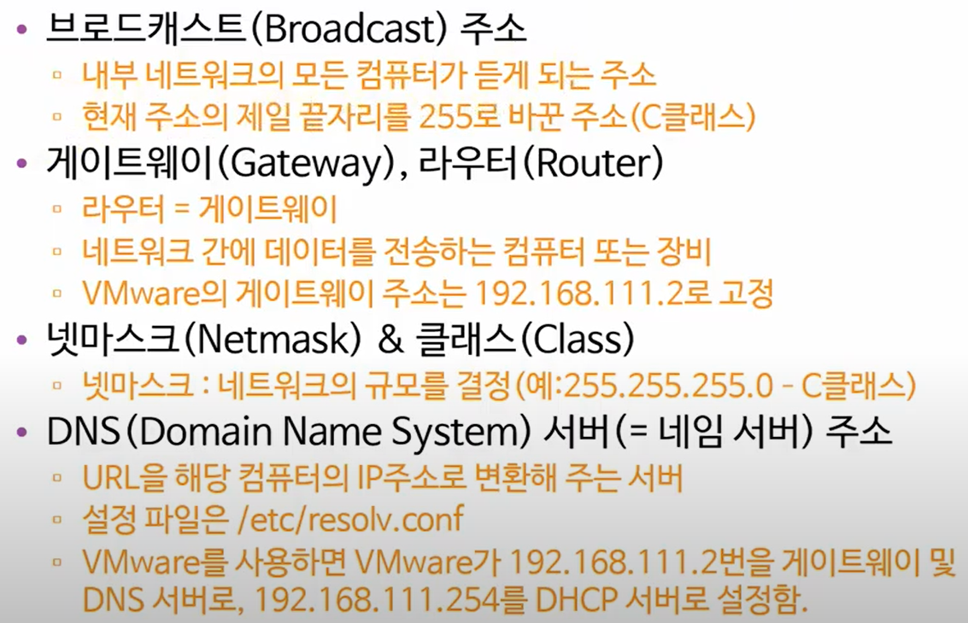
1-1. 네트워크 관련 필수 개념(2)

Slide 5
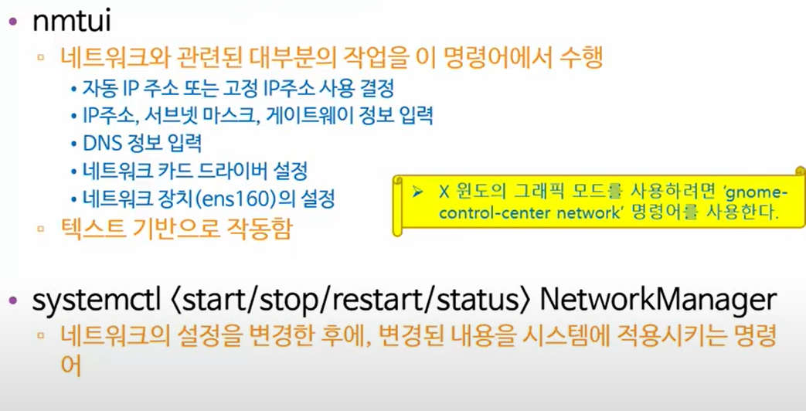
1-2. 중요한 네트워크 관련 명령어(1)

Slide 6
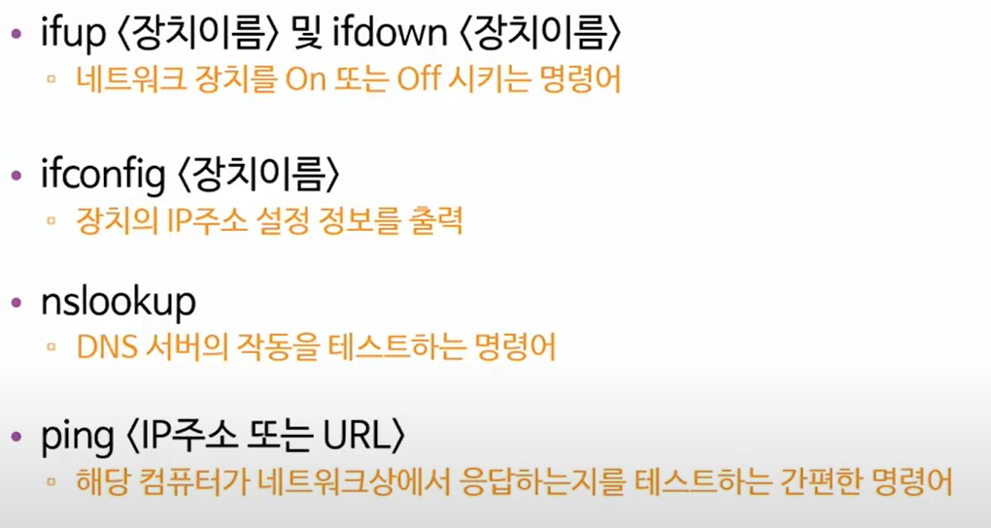
1-2. 중요한 네트워크 관련 명령어(2)

Slide 7
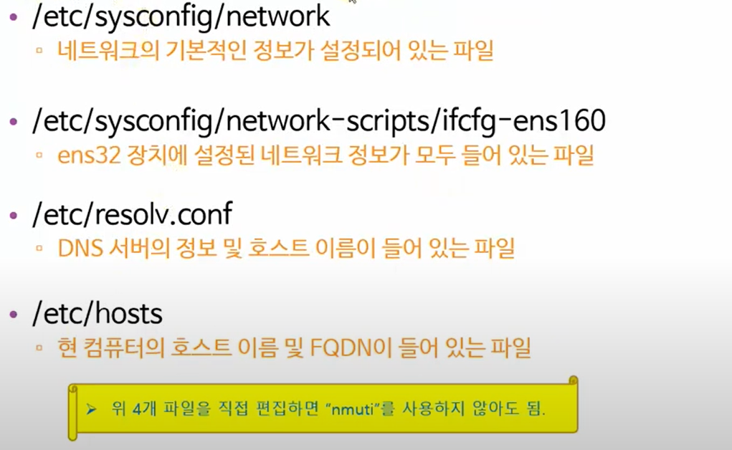
1-3. 네트워크 설정과 관련된 주요 파일
중요!
중요!

Slide 8
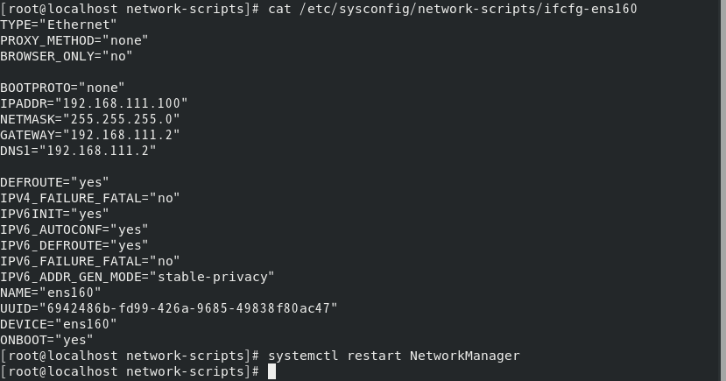
실습
네트워크
명령어 사용
현재 서버의 네트워크 환경
네트워크 재시작

Slide 9
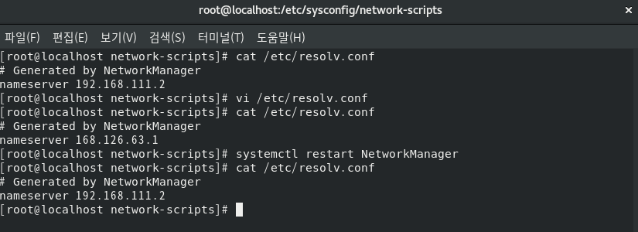
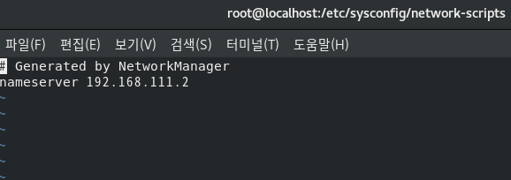
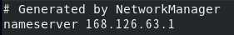
실습
네트워크
명령어 사용
내용 변경

Slide 10
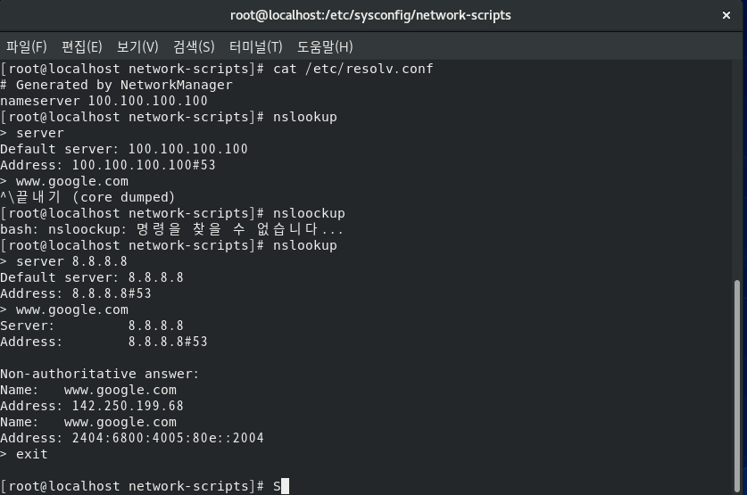
실습
네트워크
명령어 사용
DNS서버 사전 변경함
DNS서버가 문제인지 확인하는 명령어
DNS서버가 문제였다 라는 것 확인

Slide 11
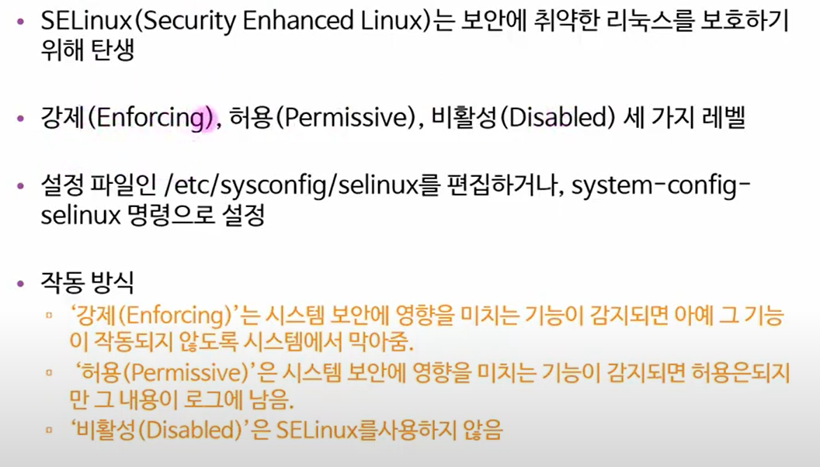
1-4. 네트워크 보안을 위한 SELinux
외부에서 특정 서버로 접속하기 위해

Slide 12
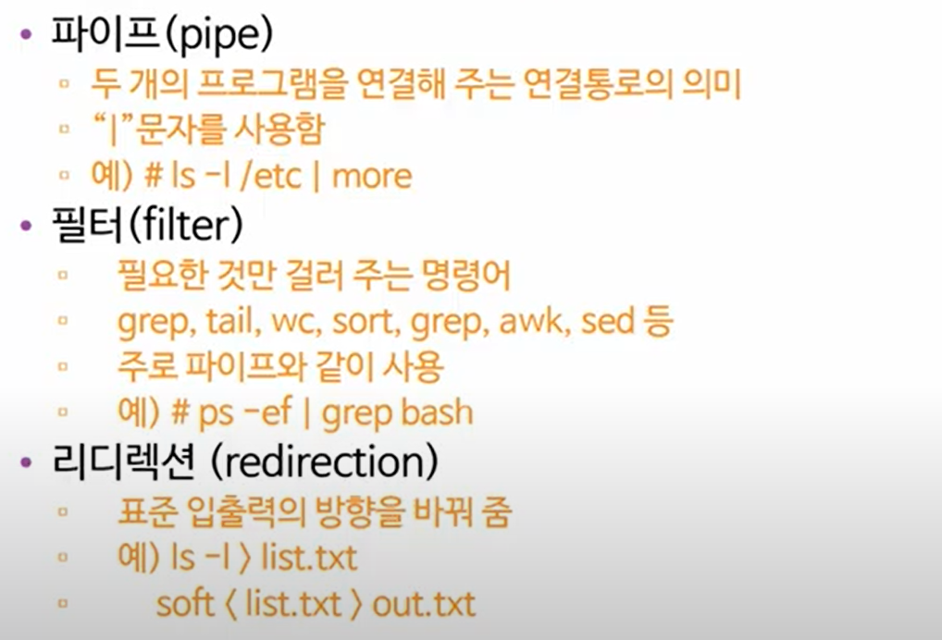
1-5. 파이프,필터,리디렉션
현재 작동하는 프로세스를 보는 명령어

Slide 13
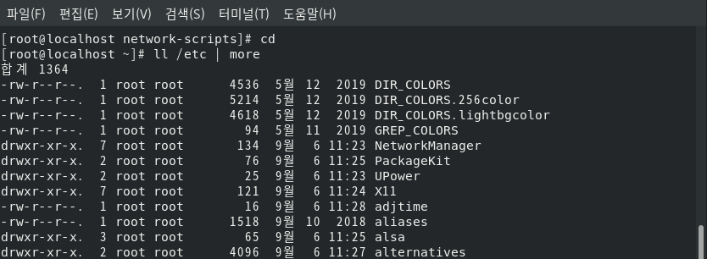
- 파이프(pipe) 명령어
실습
파이프,필터,리디렉션명령어 사용
- 필터(filter) 명령어

Slide 14
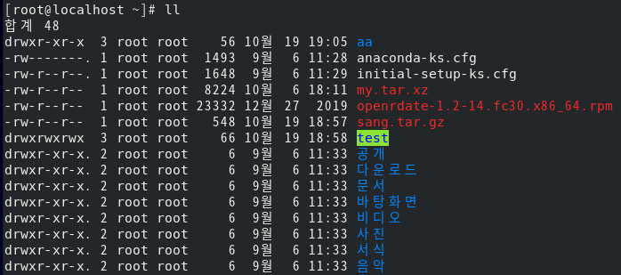
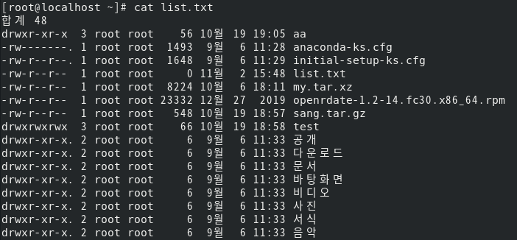
리디렉션(redirection) 명령어
실습
파이프,필터,리디렉션명령어 사용

Slide 15
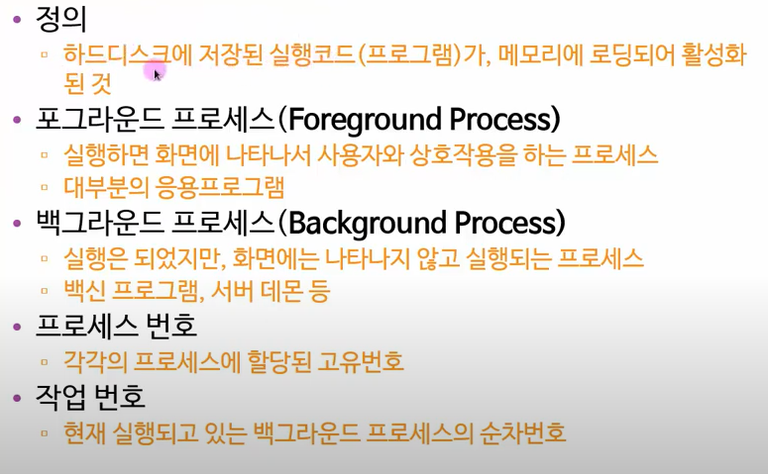
1-6. 프로세스, 데몬(1)

Slide 16
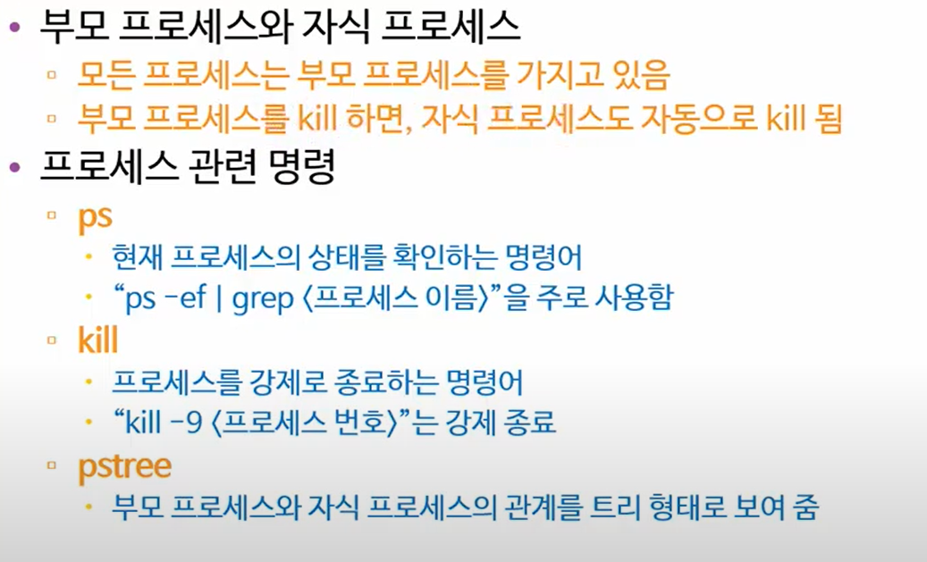
1-6. 프로세스, 데몬(1)

Slide 17
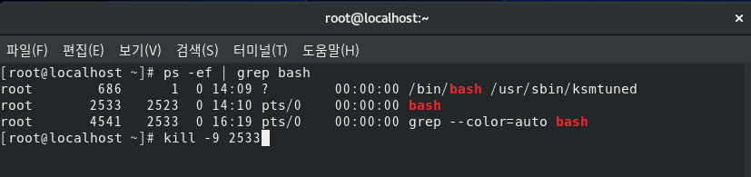
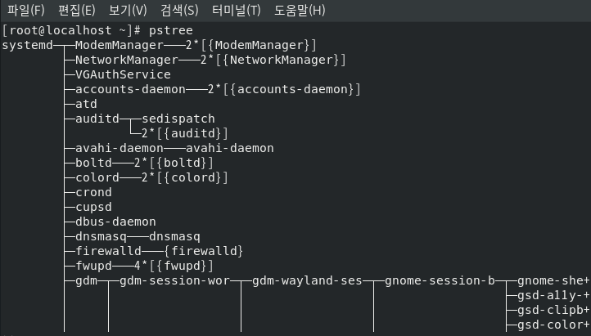
- kill 명령어
실습
프로세스관련
명령어 사용
프로세스 강제 종료
- pstree 명령어

Slide 18
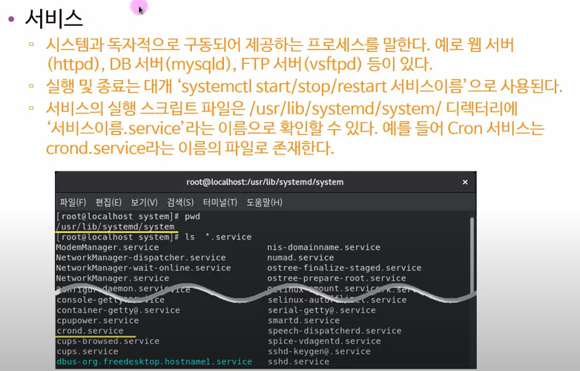
1-7. 서비스와 소켓(1)

Slide 19
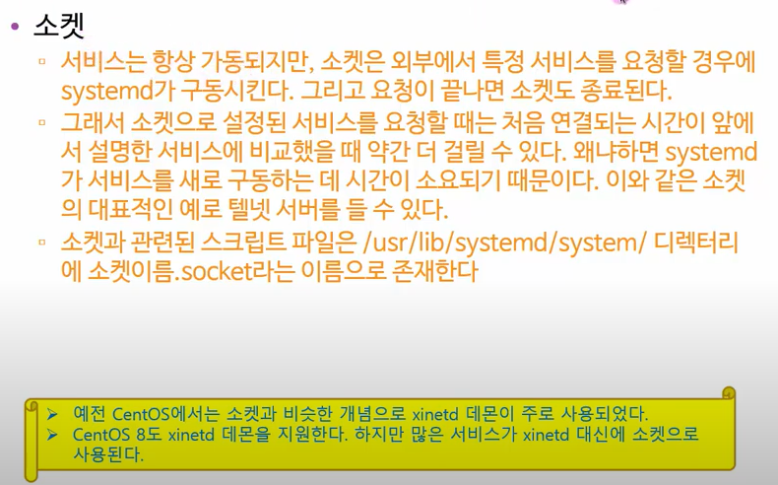
1-7. 서비스와 소켓(2)

Slide 20
감사합니다

